Slide 1

História da rã
que não sabia
que estava sendo cozida.

Slide 2

Imagine uma panela cheia de água fria, na qual nada, tranquilamente,
uma pequena rã.

Slide 3
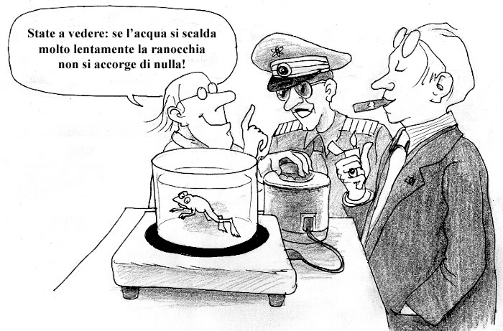
Um pequeno fogo é aceso embaixo da panela, e a água se esquenta muito lentamente.
(Fiquem vendo: se a água se esquenta muito lentamente, a râ não se apercebe de nada!)

Slide 4

Pouco a pouco, a água fica morna,
e a rã, achando isso bastante agradável, continua a nadar,

Slide 5
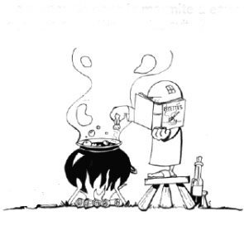
A temperatura da água continua subindo...

Slide 6

Agora, a água está quente mais do que a rã pode apreciar;
ela se sente um pouco cansada, mas, não obstante isso,
não se amedronta.

Slide 7

Agora, a água está realmente quente,
e a rã começa a achar desagradável,
mas está muito debilitada;
então, suporta e não faz nada.

Slide 8
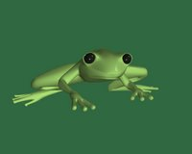
A temperatura continua a subir,
até quando a rã acaba simplesmente cozida e morta.

Slide 9


Se a mesma rã tivesse sido lançada diretamente na água a 50 graus,
com um golpe de pernas ela teria pulado imediatamente para fora da panela.

Slide 10
Isto mostra que,
quando uma mudança acontece de um modo suficientemente lento,
escapa à consciência e não desperta,
na maior parte dos casos,
reação alguma,
oposição alguma, ou, alguma revolta.

Slide 11
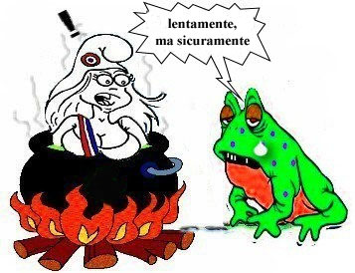
Se nós olharmos para o que tem acontecido em nossa sociedade desde há algumas décadas, podemos ver que nós estamos sofrendo uma lenta mudança no modo de viver,
para a qual nós estamos nos acostumando.

Slide 12
Uma quantidade de coisas que nos teriam feito horrorizar 20, 30 ou 40 anos atrás,
foram pouco a pouco banalizadas e, hoje,
apenas incomodam ou deixam completamente indiferente a maior parte das pessoas.

Slide 13
Em nome do progresso, da ciência e do lucro,
são efetuados ataques contínuos
às liberdades individuais,
à dignidade, à integridade da natureza,
à beleza e à alegria de viver;
efetuados lentamente, mas inexoravelmente,
com a constante cumplicidade das vítimas,
desavisadas e, agora, incapazes de se defenderem.

Slide 14
As previsões para nosso futuro,
em vez de despertar reações e medidas preventivas, não fazem outra coisa a não ser a de preparar psicologicamente as pessoas a aceitarem algumas condições de vida decadentes, aliás, dramáticas.

Slide 15
O martelar contínuo de informações,
pela mídia, satura os cérebros,
que não podem mais distinguir as coisas...

Slide 16
Quando eu falei pela primeira vez destas coisas, era para um amanhã.

Slide 17
Agora, é para hoje!!!

Slide 18
Consciência, ou cozido,
precisa escolher!

Slide 19
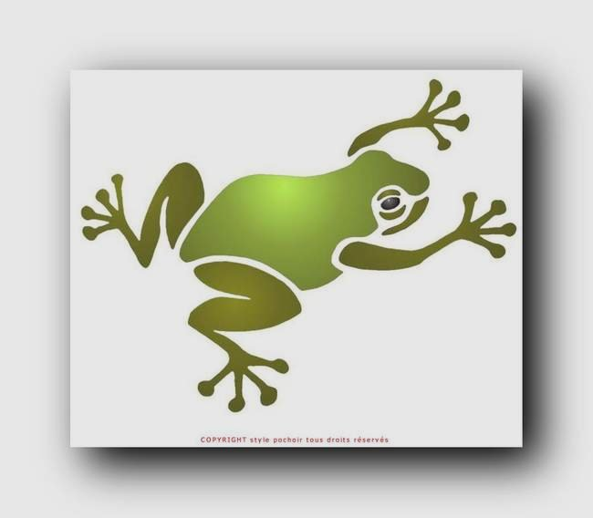
Então, se você não está, como a rã, já meio cozido, dê um saudável golpe de pernas, antes que seja tarde demais.

Slide 20

NÓS JÁ ESTAMOS MEIO
COZIDOS?
OU NÃO?
ler, meditar e encaminhar:
é cruelmente verdade.
OBRIGADO, SE DIVULGAR ESTA MENSAGEM

Slide 21
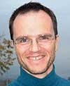
Da alegoria da Caverna de Platão a Matrix, passando pelas fábulas de La Fontaine, a linguagem simbólica é um meio privilegiado para induzir à reflexão e transmitir algumas idéias.
Olivier Clerc, nesta sua breve história, através da metáfora, põe em evidência as funestas
conseqüências da não consciência da mudança que infeta nossa saúde, nossas relações, a evolução social e o ambiente.
Um resumo de vida e sabedoria que cada um poderá plantar no próprio jardim, para desfrutar de seus frutos.
Olivier Clerc, nascido em 1961 na cidade de Genebra, na Suíça, é escritor, editor, tradutor e conselheiro editorial especializado nas áreas de saúde, desenvolvimento pessoal, espiritualidade e relações humanas. É também autor de Médecine, religion et peur (1999) e Tigre et l’Araignée: les deux visages de la violence (2004).

